Slide 1

银行业务培训
银行业务培训讲师：梁元庆

Slide 2
银 行 业 务

Slide 3
简 介
银行的运作模式及组织结构
银行业务种类
银行会计
商业银行的发展趋势

Slide 4
银行的运作模式及组织结构
一、金融机构简介
二、银行运作的环境
三、商业银行的管理模式
四、商业银行的组织机构
五、商业银行的运作方式

Slide 5
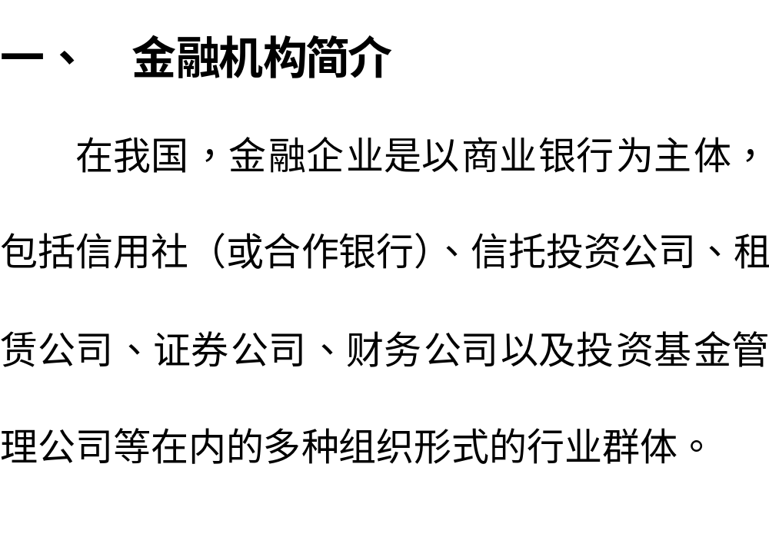
银行的运作模式及组织结构
------金融机构简介

Slide 6
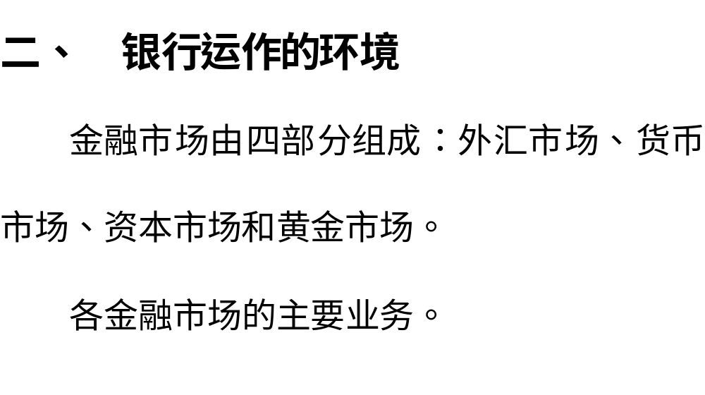
银行的运作模式及组织结构
------银行运作的环境
Notes:
外汇市场：即期外汇买卖、远期外汇买卖、套汇、抵补套利、套期保值、投机
货币市场：银行短期信贷市场、短期证券市场、贴现市场。
资本市场：银行中长期贷款、证券市场

Slide 7
银行的运作模式及组织结构
------商业银行的管理模式
三、商业银行的管理模式
  1、资产管理
  2、负债管理
  3、资产负债比例管理
    资产风险监控指标
    负债风险监控指标
    资产负债综合风险监控指标

Slide 8

银行的运作模式及组织结构
------商业银行的管理模式（资产负债比例管理1）

Slide 9

银行的运作模式及组织结构
------商业银行的管理模式（资产负债比例管理2）

Slide 10

银行的运作模式及组织结构
------商业银行的组织结构
行 长
职能部门
业务部门
人 事 部
行政管理部
保 卫 部
办 公 室
计 划 部
信 贷 部
个 人 银行部
公 司 银行部
会 计 部
稽 核 部
电 脑 部
国 际 业务部

Slide 11
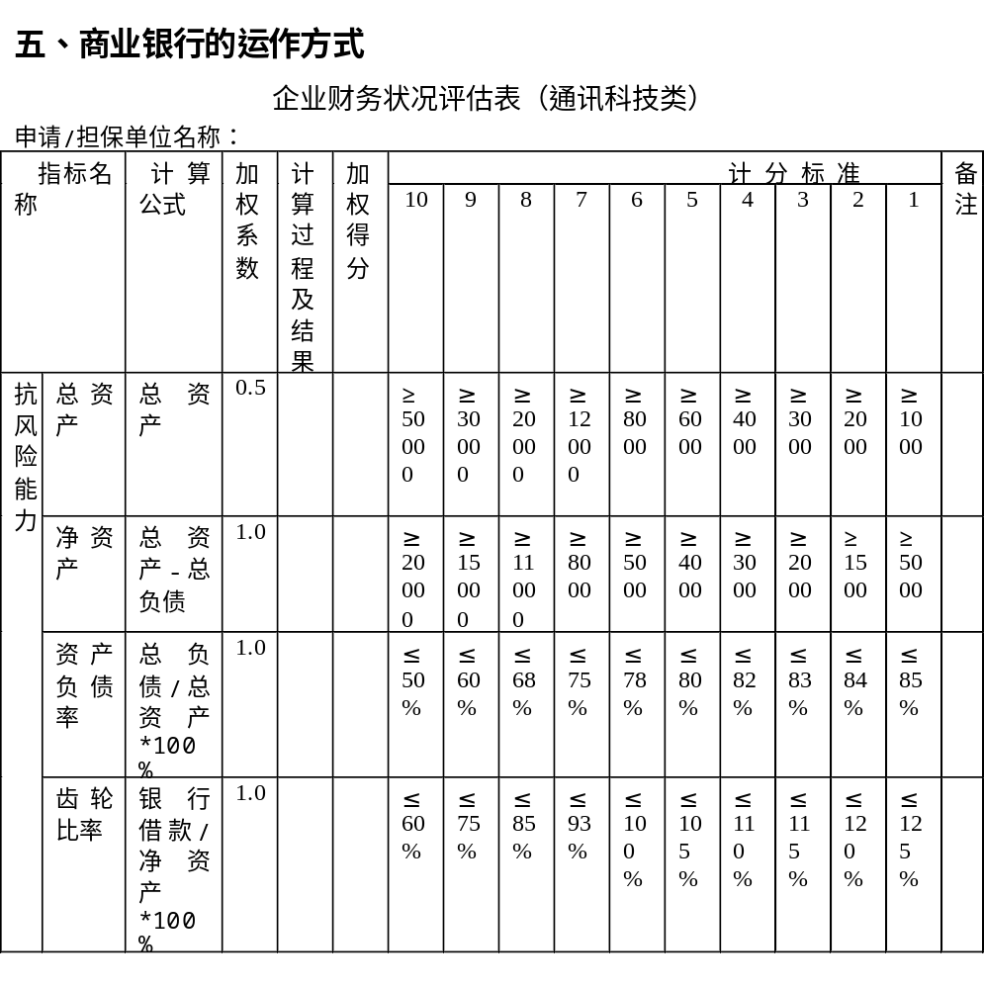
银行的运作模式及组织结构
------商业银行的运作方式1

Slide 12
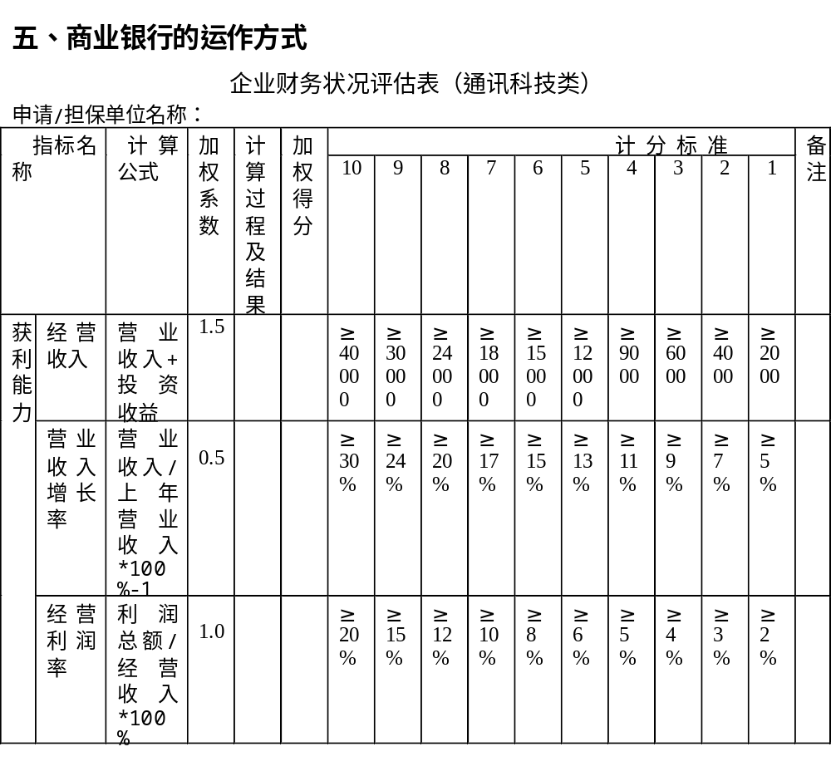
银行的运作模式及组织结构
------商业银行的运作方式1

Slide 13
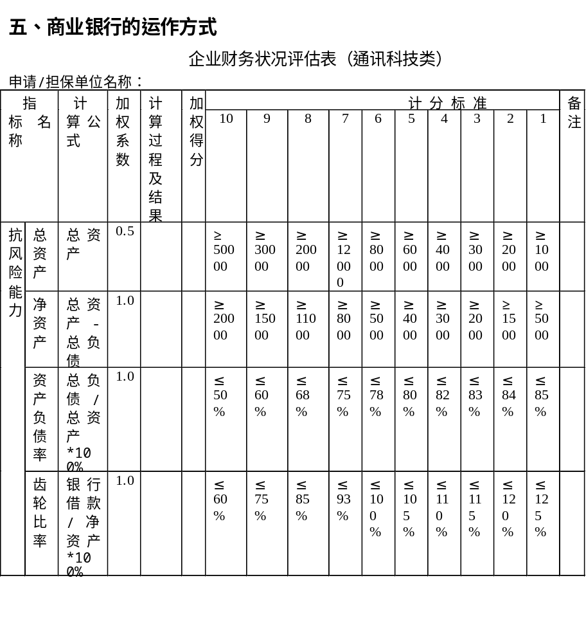
银行的运作模式及组织结构
------商业银行的运作方式1

Slide 14
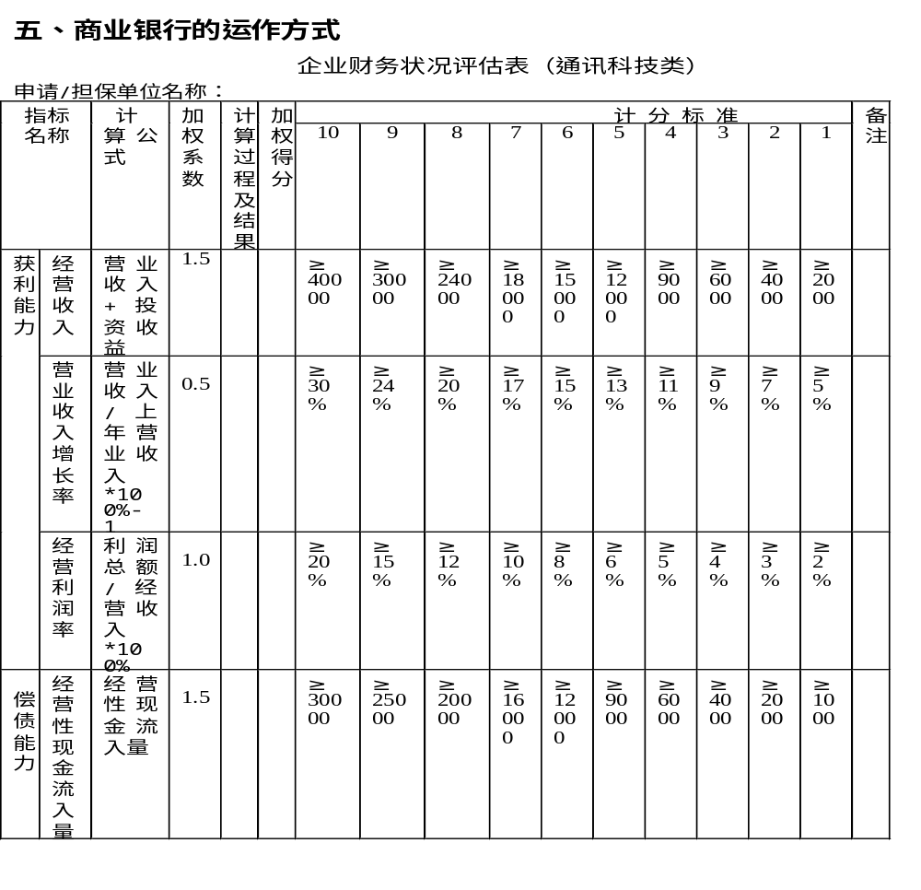
银行的运作模式及组织结构
------商业银行的运作方式1

Slide 15
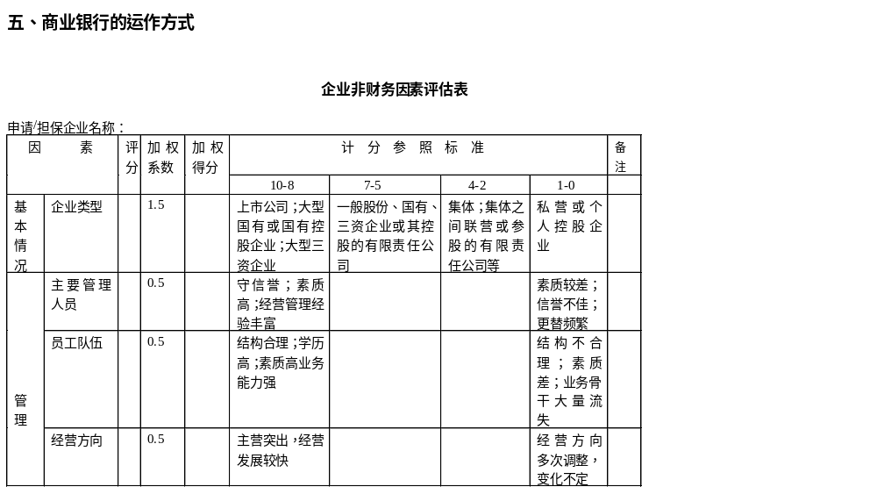
银行的运作模式及组织结构
------商业银行的运作方式2

Slide 16
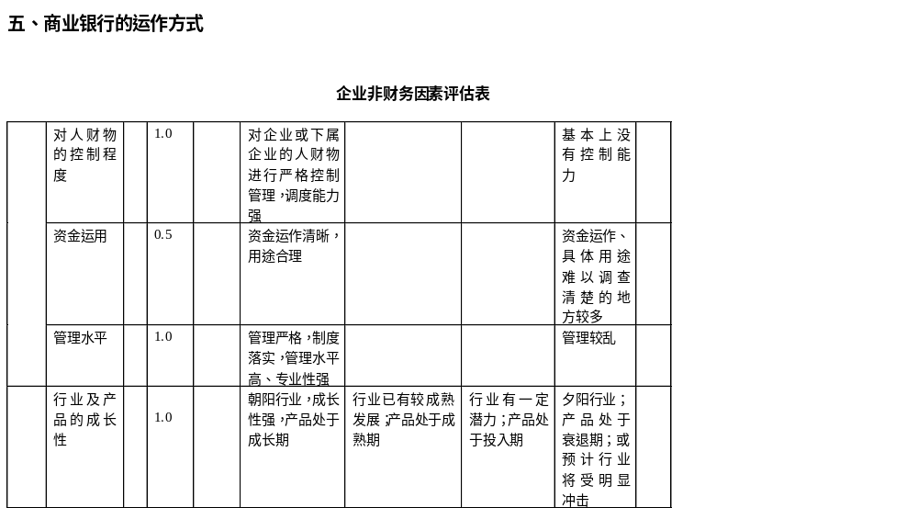
银行的运作模式及组织结构
------商业银行的运作方式2

Slide 17
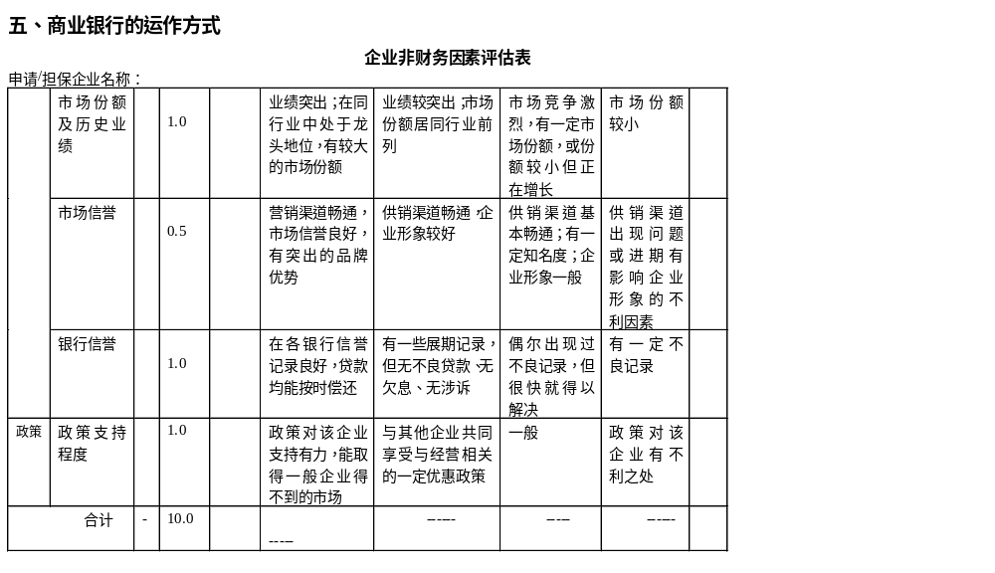
银行的运作模式及组织结构
------商业银行的运作方式2

Slide 18
银行业务种类
个人银行业务
  1、柜面业务
  2、非柜面业务
公司银行业务
  1、资产业务
  2、负债业务
  3、结算业务
  4、外汇业务

Slide 19
银行业务种类
-----个人银行业务 (柜面业务一)
活期储蓄
定期储蓄
储 蓄
零存整取
通知存款
转 帐
柜面业务
代发业务
代售、代销
代 理
代扣业务
存款证明
外币携带证
消费信贷
其 他
保 管 箱
住房信贷
贷 款
抵押贷款

Slide 20
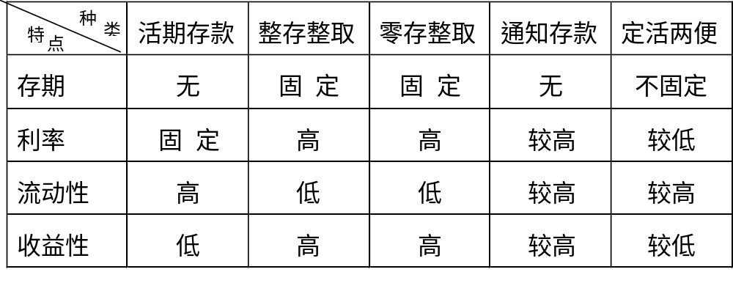
银行业务种类
-----个人银行业务 (柜面业务二)
各种存款储蓄的比较

Slide 21
银行业务种类
-----个人银行业务 (非柜面业务)
ATM。COM
长话业务
市 话
自助缴费
手 机
非柜面业务
自助转帐
商户：POS
转 帐
网上支付
开 卡
贷 款
证券转帐

Slide 22
银行业务种类
-----公司银行业务 (资产业务)
自营贷款
流动资金
保函
固定资产
承兑
按揭
贴现
同业融资
资产业务
经营投资
离岸贷款
国际贸易融资
各类授信和贷款承诺
消费贷款

Slide 23
银行业务种类
-----公司银行业务 (负债业务)
活期存款
保证金存款
负债业务
协定存款
通知存款
定期存款

Slide 24
银行业务种类
-----公司银行业务（结算业务）
支票
电汇
汇兑
信汇
银行汇票
本票
结算业务
银行承兑汇票
商业汇票
商业承兑汇票
委托收款
托收承付
国内信用证

Slide 25
银行业务种类
-----公司银行业务（外汇业务）
外币存款
外币兑换
外汇买卖
外汇汇兑
结汇、售汇
光票托收
托收
外汇业务
跟单托收
信用证
保函
打包贷款
融资
提货担保
外卡收单
出口押汇
旅行支票
进口押汇
外汇拆借
信用证垫款

Slide 26
银 行 会 计
第一章 总论
第二章 会计核算的要素
第三章 基本核算方法
第四章 存款业务的核算
第五章 贷款业务的核算
第六章 联行往来业务的核算
第七章 金融企业往来业务的核算
第八章 固定资产的核算
第九章 所有者权益的核算
第十章 损益的核算
第十一章 会计报表

Slide 27
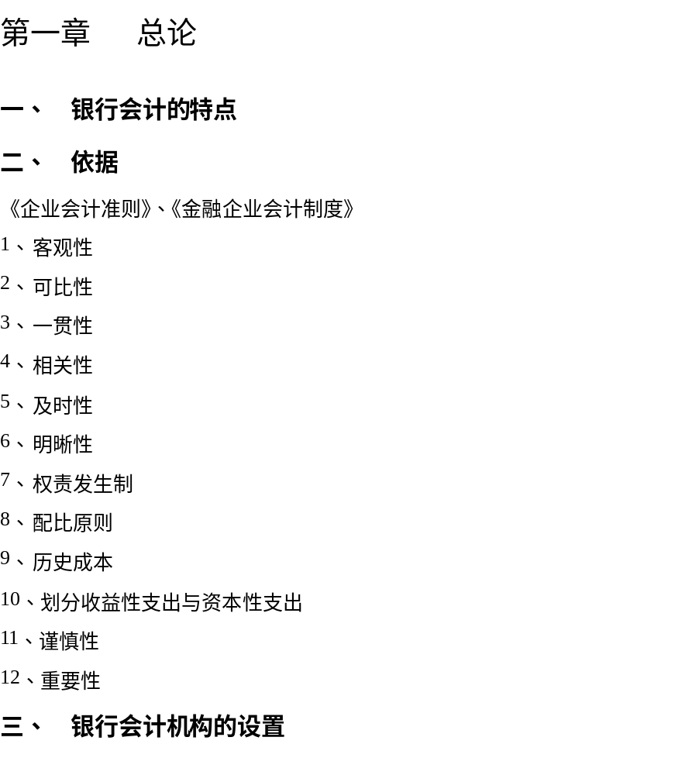
银 行 会 计
-----总 论

Slide 28
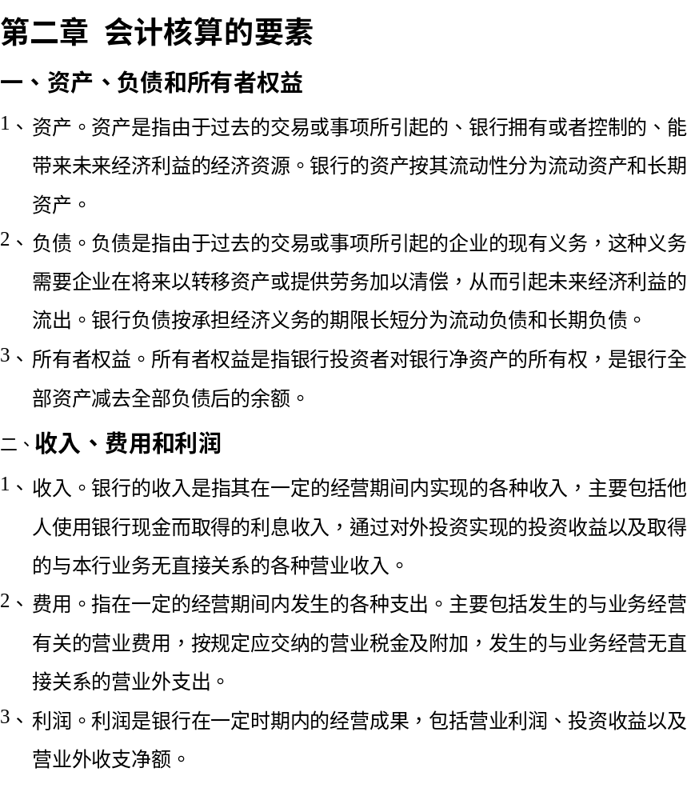
银 行 会 计
---会计核算的要素

Slide 29
银 行 会 计
---基本核算方法
一、会计科目
二、记帐方法
三、会计凭证
四、银行帐务组织

Slide 30
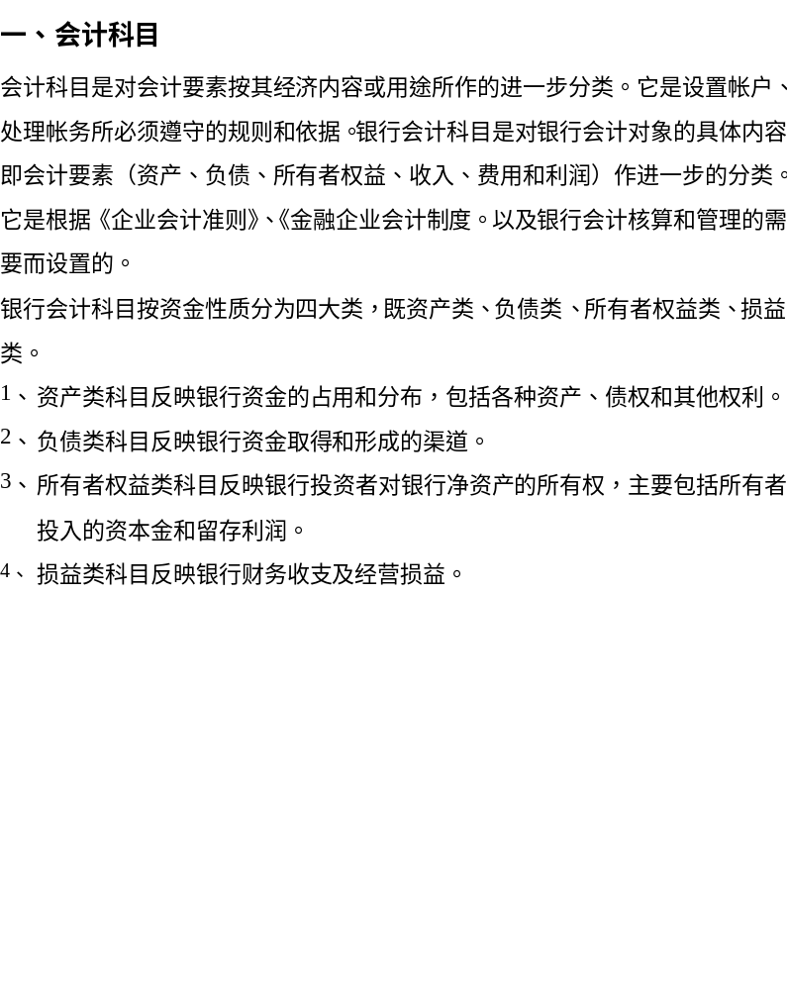
银 行 会 计
---基本核算方法（会计科目）

Slide 31
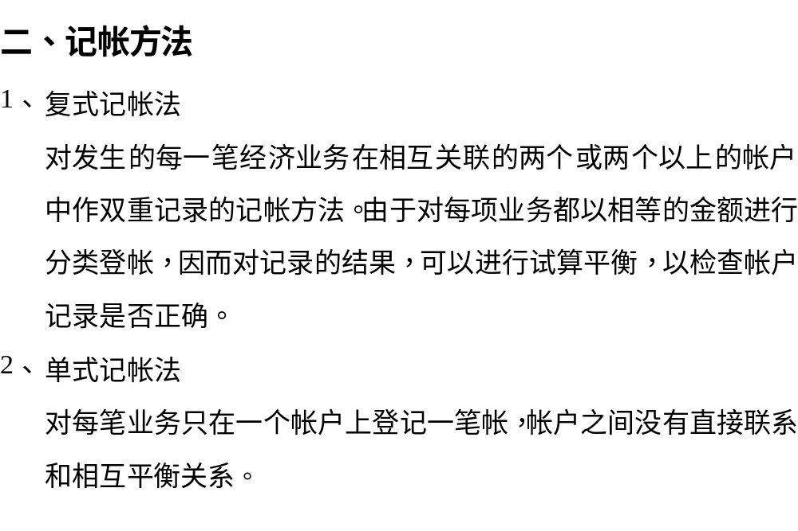
银 行 会 计
---基本核算方法（记帐方法）

Slide 32

银 行 会 计
---基本核算方法（会计凭证）

Slide 33
银 行 会 计
---基本核算方法（银行帐务组织）
四、银行帐务组织
  1、明细核算
  2、综合核算
  3、帐务核对
  4、银行帐务处理程序

Slide 34
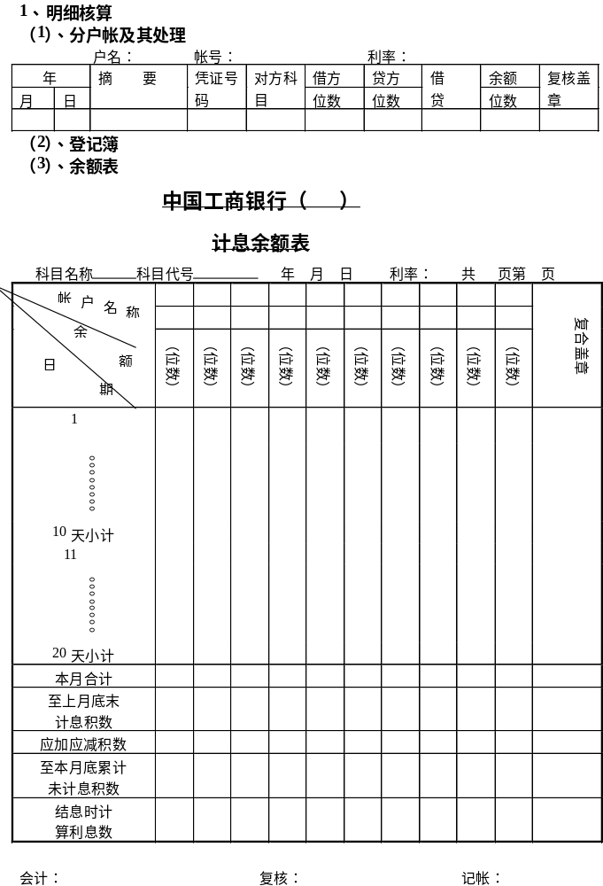
银 行 会 计
---基本核算方法（银行帐务组织1）

Slide 35

银 行 会 计
---基本核算方法（银行帐务组织2）

Slide 36

银 行 会 计
---基本核算方法（银行帐务组织3）

Slide 37
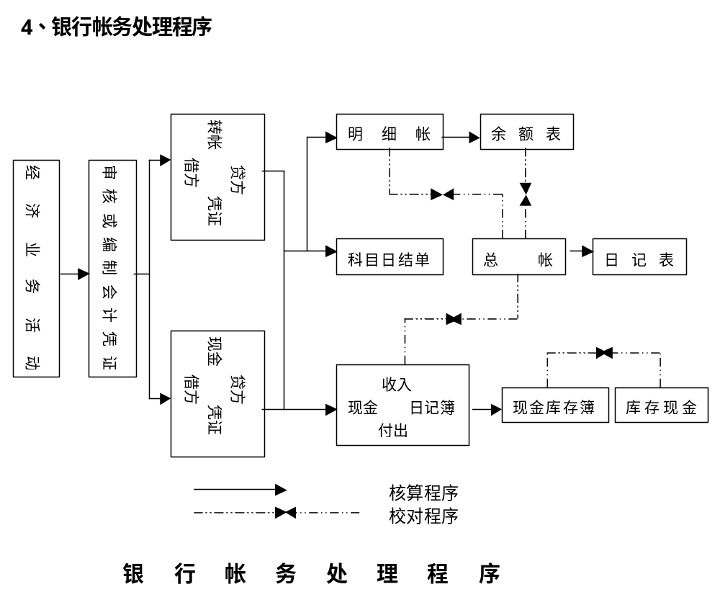
银 行 会 计
---基本核算方法（银行帐务组织4）

Slide 38
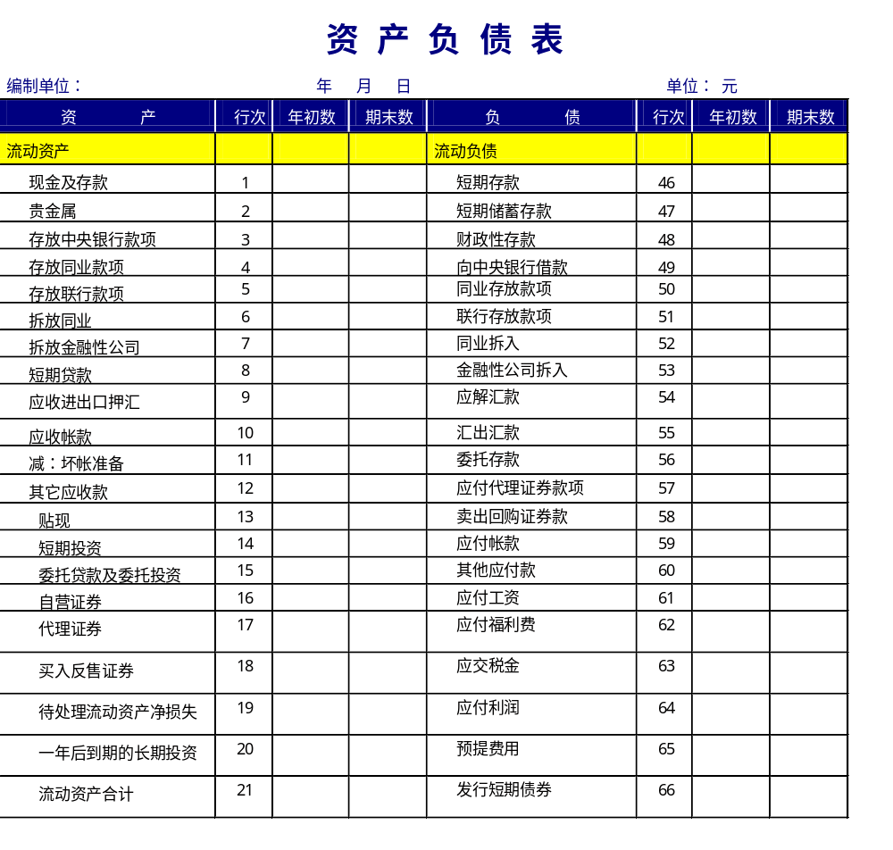
银 行 会 计
--------会计报表（资产负债表一）
资 产 负 债 表
编制单位： 年 月 日 单位： 元

Slide 39
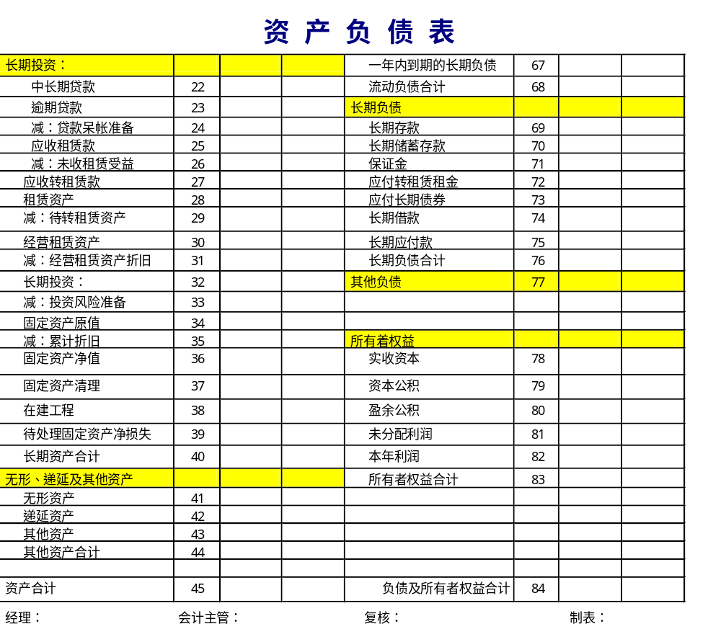
银 行 会 计
--------会计报表（资产负债表二）
资 产 负 债 表
编制单位： 年 月 日 单位： 元

Slide 40
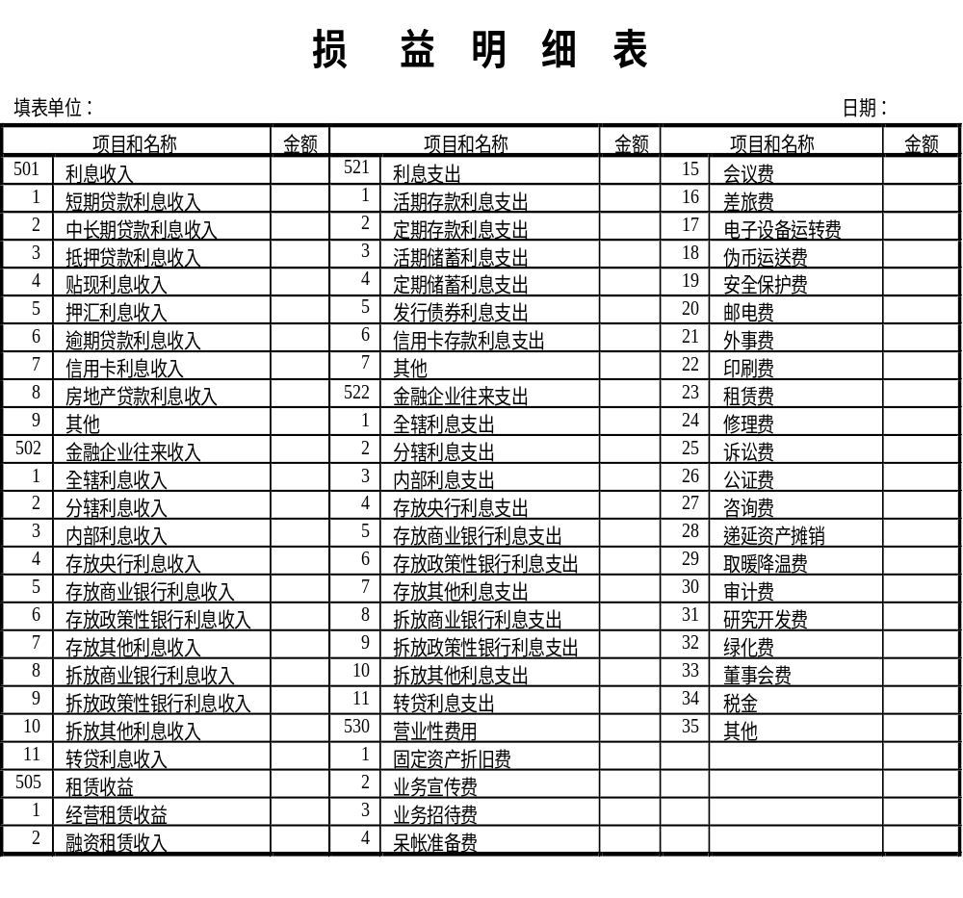
银 行 会 计
------会计报表（损益表明细一）
资 产 负 债 表
编制单位： 年 月 日 单位： 元

Slide 41
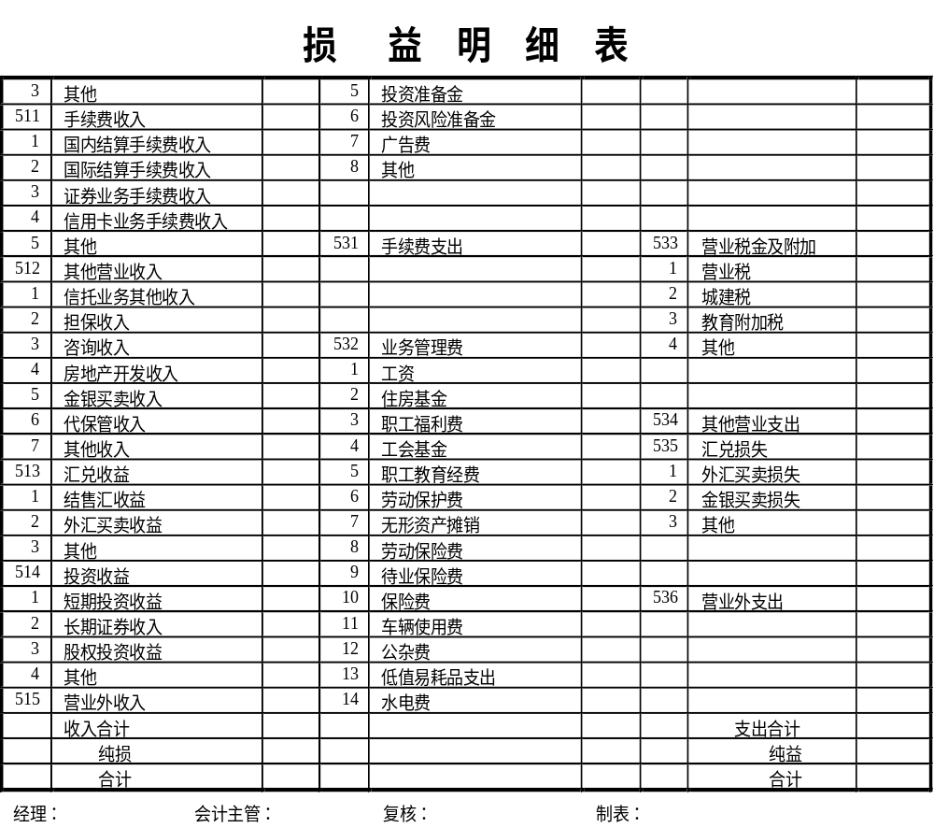
银 行 会 计
-------会计报表（损益表明细二）
资 产 负 债 表
编制单位： 年 月 日 单位： 元

Slide 42
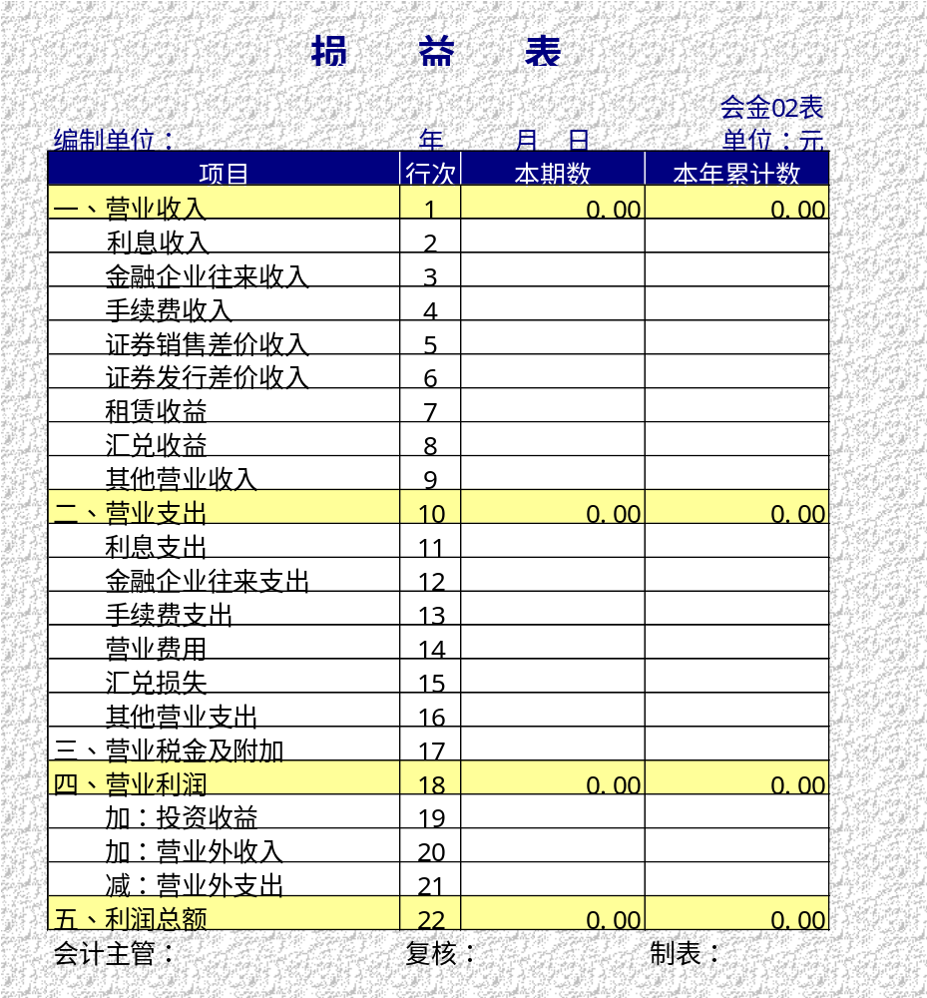
银 行 会 计
--------会计报表（损益表一）
资 产 负 债 表
编制单位： 年 月 日 单位： 元

Slide 43
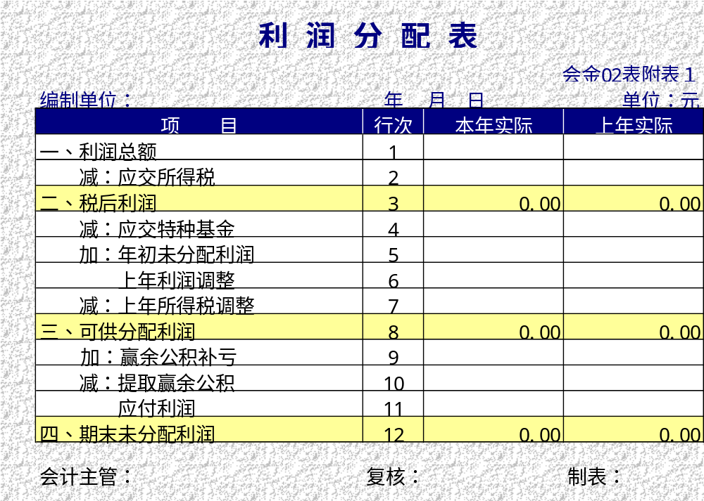
银 行 会 计
-------会计报表（利润分配表）
资 产 负 债 表
编制单位： 年 月 日 单位： 元

Slide 44
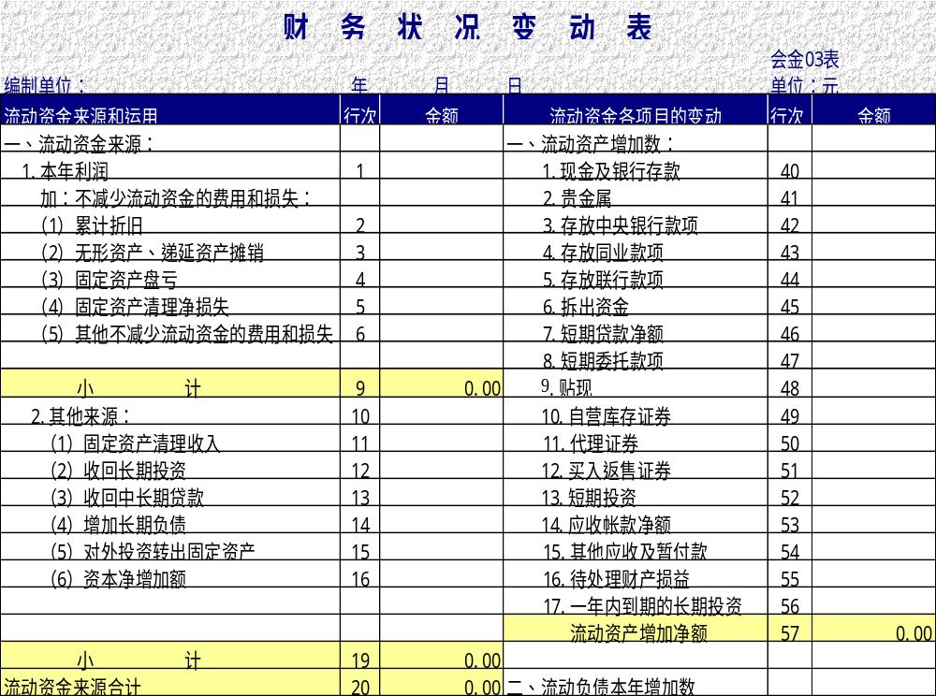
银 行 会 计
---会计报表（财务状况变动表一）
资 产 负 债 表
编制单位： 年 月 日 单位： 元

Slide 45
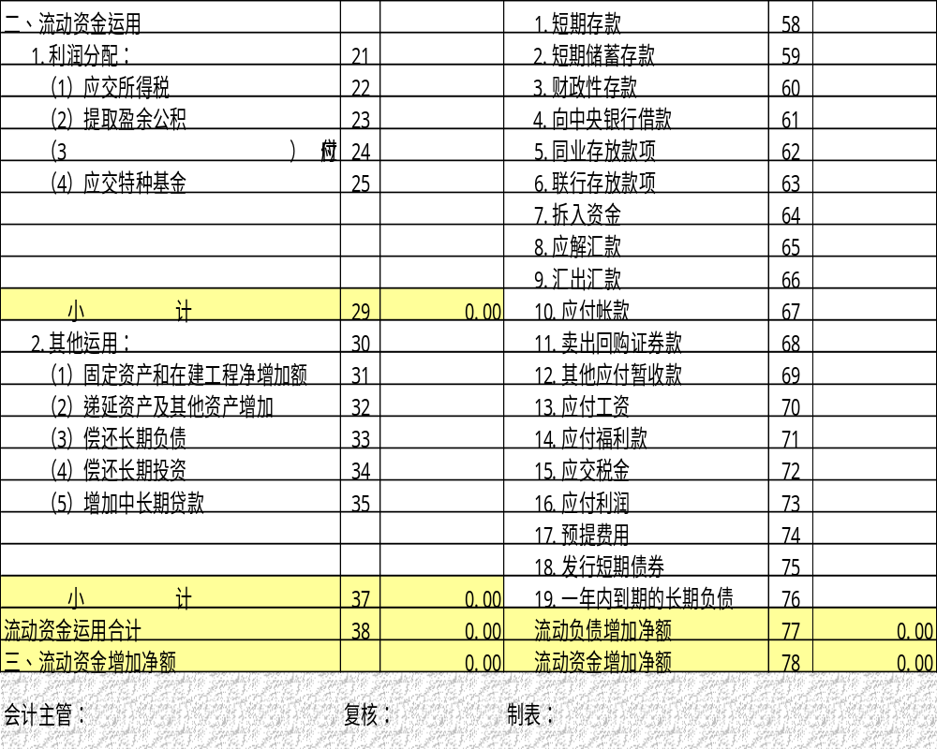
银 行 会 计
---会计报表（财务状况变动表二）
资 产 负 债 表
编制单位： 年 月 日 单位： 元

